Slide 1
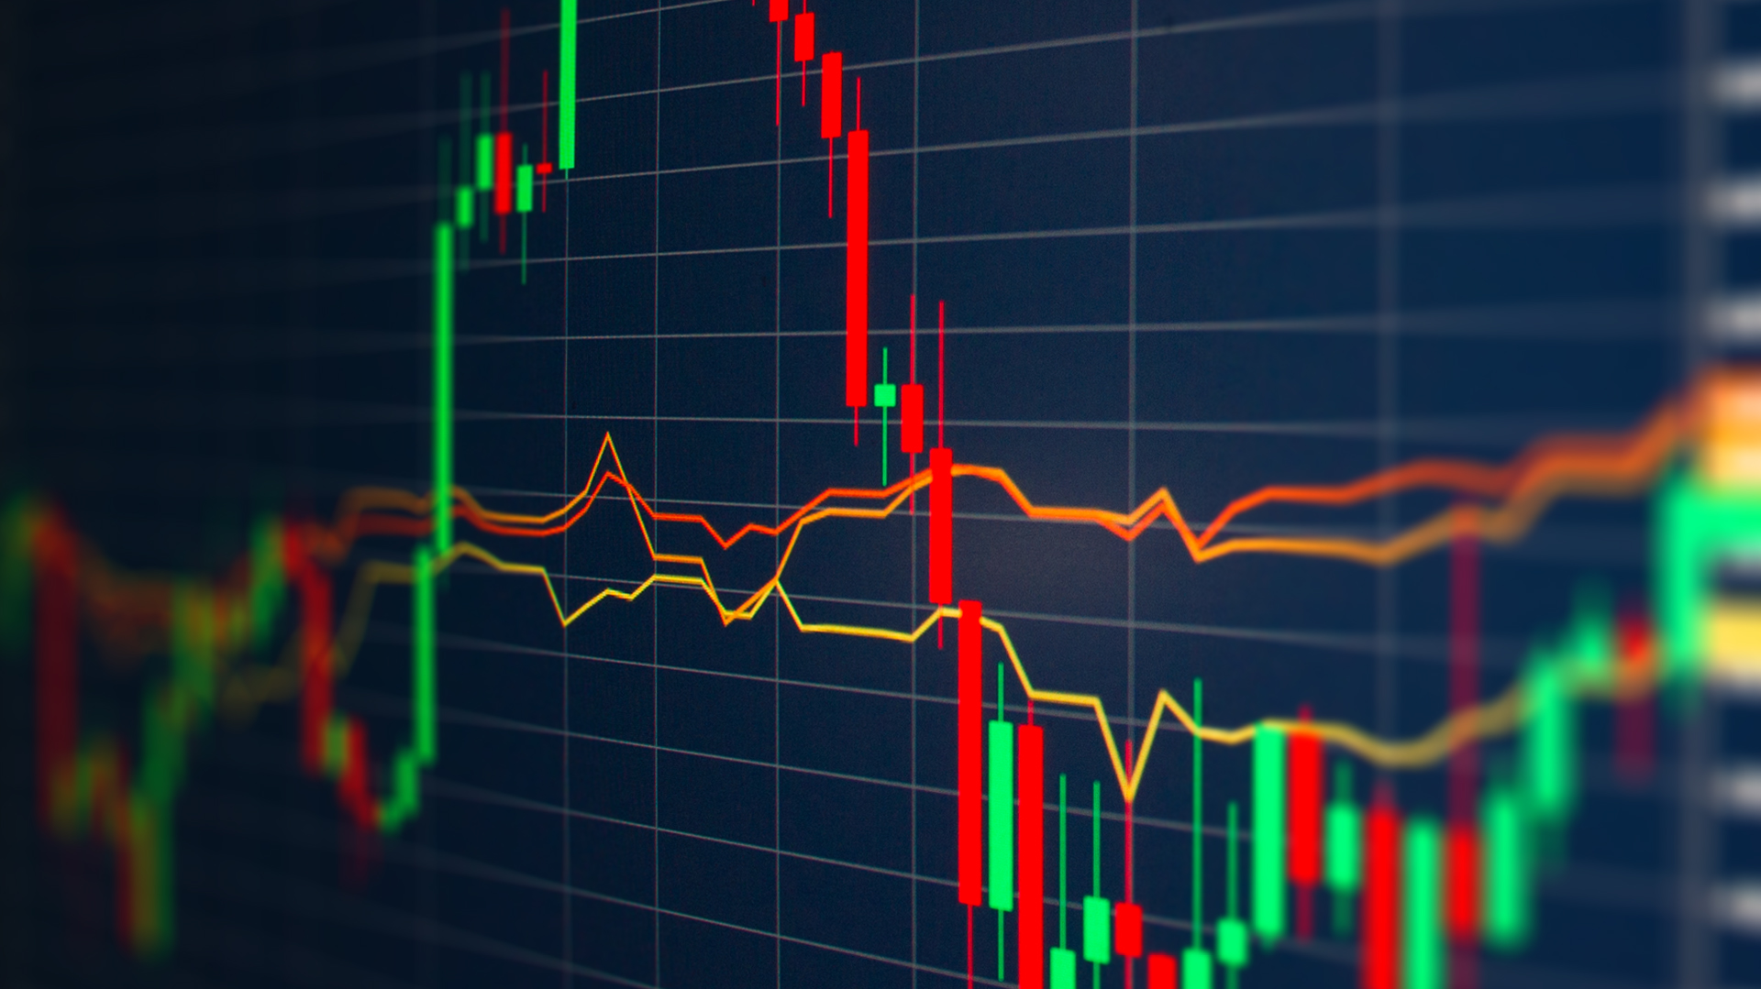
Aplikacja do testowania strategii tradingowych
Autor: Hubert Skibiński
Promotor: Doktor Bartłomiej fajdek

Slide 2
Trading
Trading polega na krótkoterminowym przewidywaniu ruchów na rynkach finansowych w odróżnieniu od inwestowania, które działa korzystając ze strategii „buy and hold"

Slide 3

Motywacja
Ułatwienie analizy technicznej początkującym traderom
Możliwość darmowego testowania wymyślonych przez siebie lub innych strategii tradingowych.

Slide 4
Strategia Tradingowa
WSKAŹNIKI
STRATEGIA TRADINGOWA
DECYZJA

Slide 5
Planowane możliwości aplikacji:
Sprawdzenie jaki wynik dała by dana strategia tradingowa( bazująca na wskaźniki) w danym okresie
Wyświetlenie który wskaźnik osiągnął pożądaną wartość w którym punkcie na wykresie
Dodawania własnych wskaźników
Podglądanie wartości live wartości Walut / kryptowalut oraz wskaźników.

Slide 6
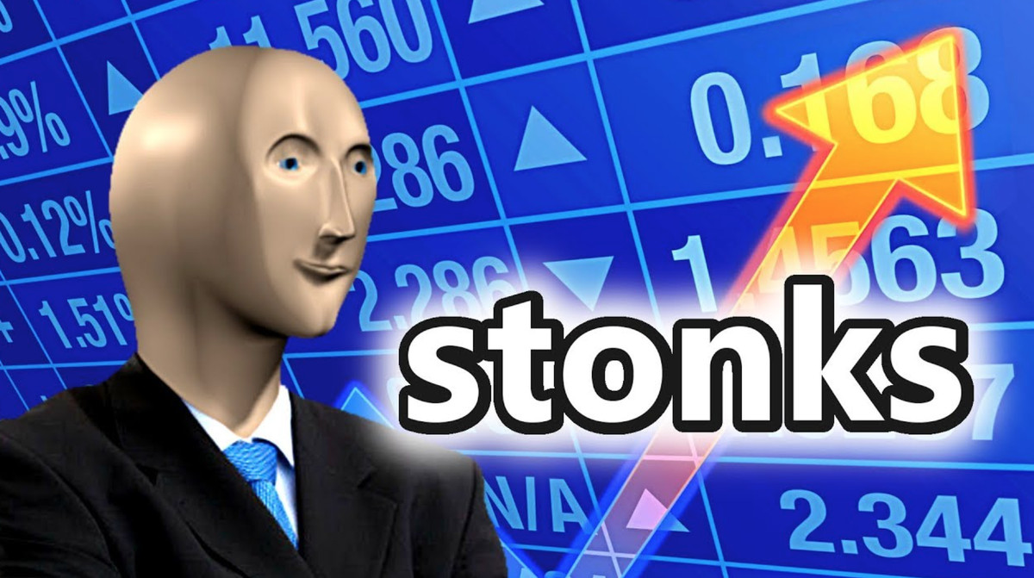
Dziękuję za uwagę

